Slide 1



ИСТОРИЯ ФАКУЛЬТЕТОВ АГРОБИОЛОГИИ И ЗЕМЕЛЬНЫХ РЕСУРСОВ; ЭКОЛОГИИ И ЛАНДШАФТНОЙ АРХИТЕКТУРЫ

Slide 2

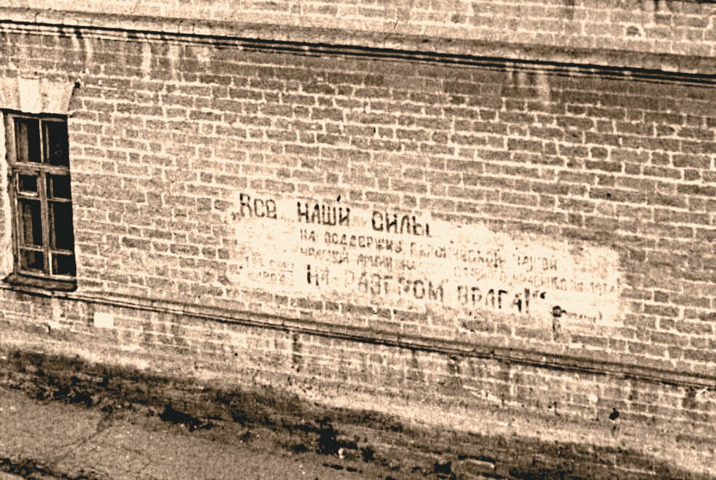
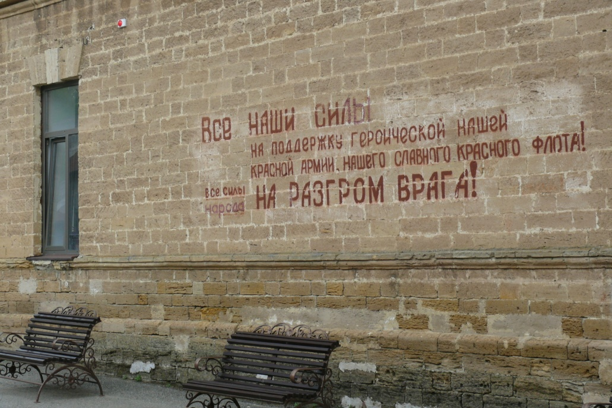
Первый набор студентов на специальность «Агрономия» был осуществлен в 1941 году – 80 человек, окончили факультет в 1946 году – 9 чел.
Надпись на здании агрономического факультета «Все наши силы…на разгром врага!»
2017 г.
1950 г.

Slide 3

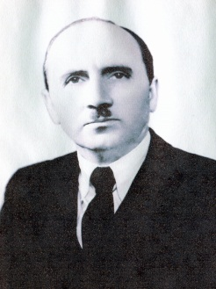
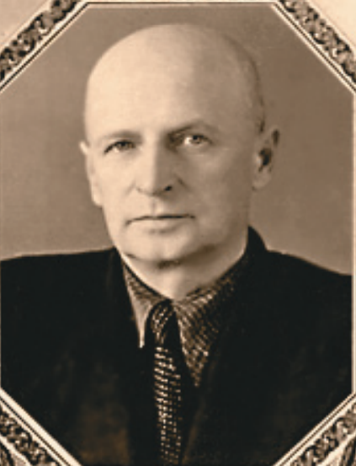
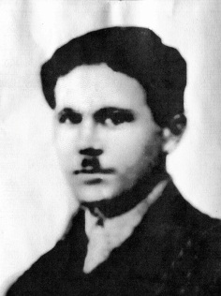

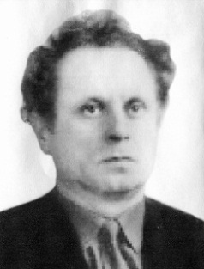
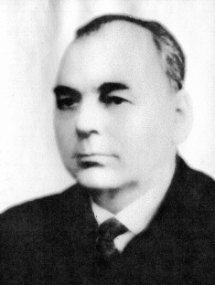
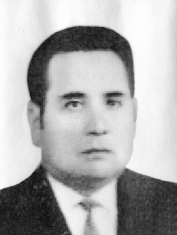
Деканы агрономического факультета
Доцент
Борис Георгиевич Имбс
(1941-1947 гг.)
Профессор Александр Арсеньевич Смирнов
(1947-1950 гг.)
Доцент И.Г. Георгиев
(1950-1951 гг.)
Профессор И.И. Гарус
(1951-1953 гг.)
Профессор
В.С. Весёлый
(1953-1956 гг.)
Доцент
Константин Константинович Рыбалко
(1956-1959 гг.)
Профессор Николай Митрофанович Куренной (1960-1961;1963-1964 гг.)
Профессор
В.М. Докучаев (1961-1963 гг.)
Профессор
Владлен Михайлович Горяинов
(1964-1970 гг.)
Профессор
А.Ф. Калашников
(1959-1960 гг.)

Slide 4
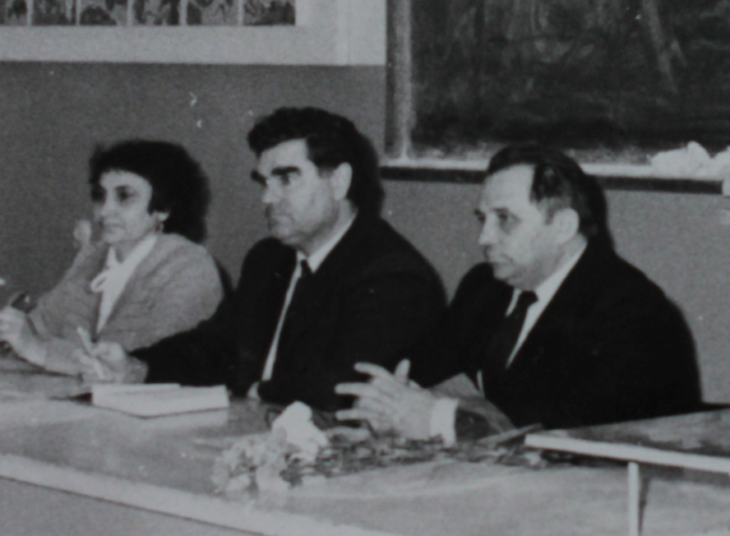
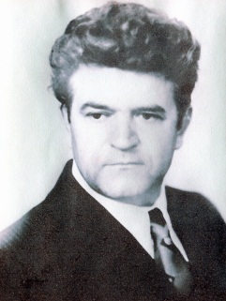
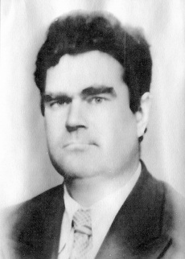
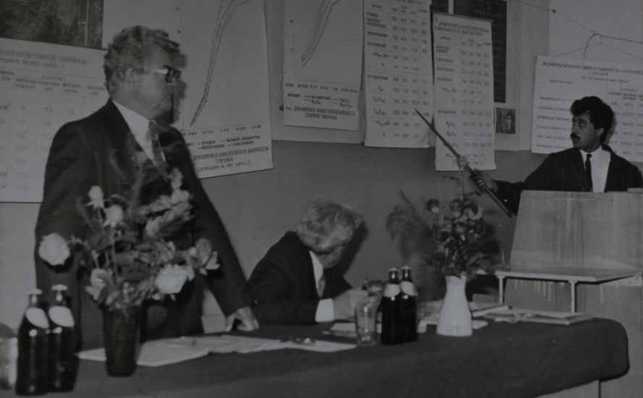
Деканы агрономического факультета
Профессор Н.М. Соляник
(1970-1985 гг.)
Профессор В.И. Харечкин
(1985-1998 гг.)

Slide 5
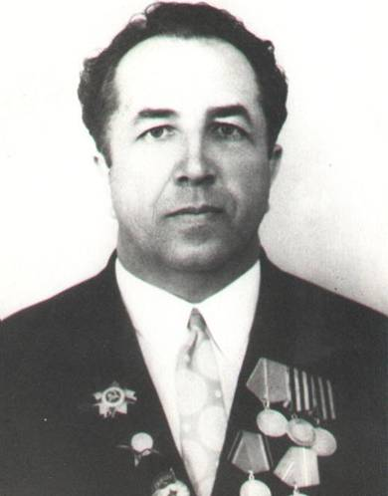
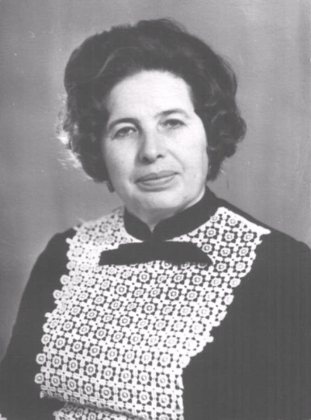
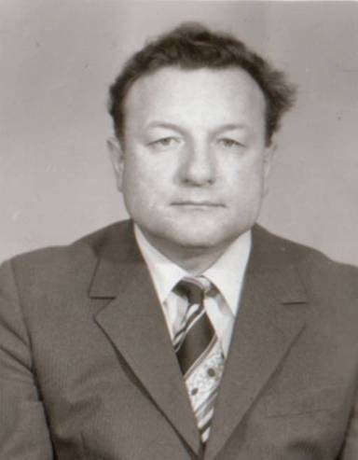
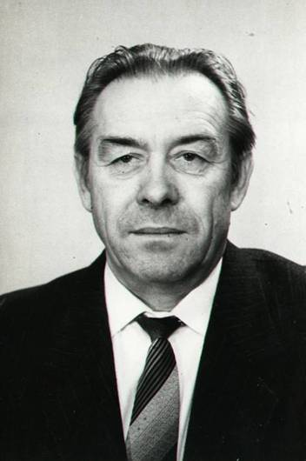
Первый набор студентов на специальность «Защита растений» был осуществлен в 1964 году
Деканы факультета защиты растений
Профессор Владлен Михайлович Горяинов
(1964-1966 гг.)
Доцент Евгений Иванович Бурдонов
(1966-1968 гг.)
Доцент Александра Николаевна Иванова
(1968-1977 гг.)
Профессор Георгий Романович Дорожко
(1977-1985 гг.)
Профессор Анатолий Александрович Гаврилов
(1985-1999 гг.)

Slide 6
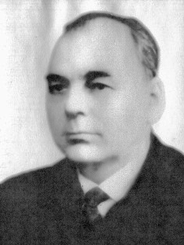
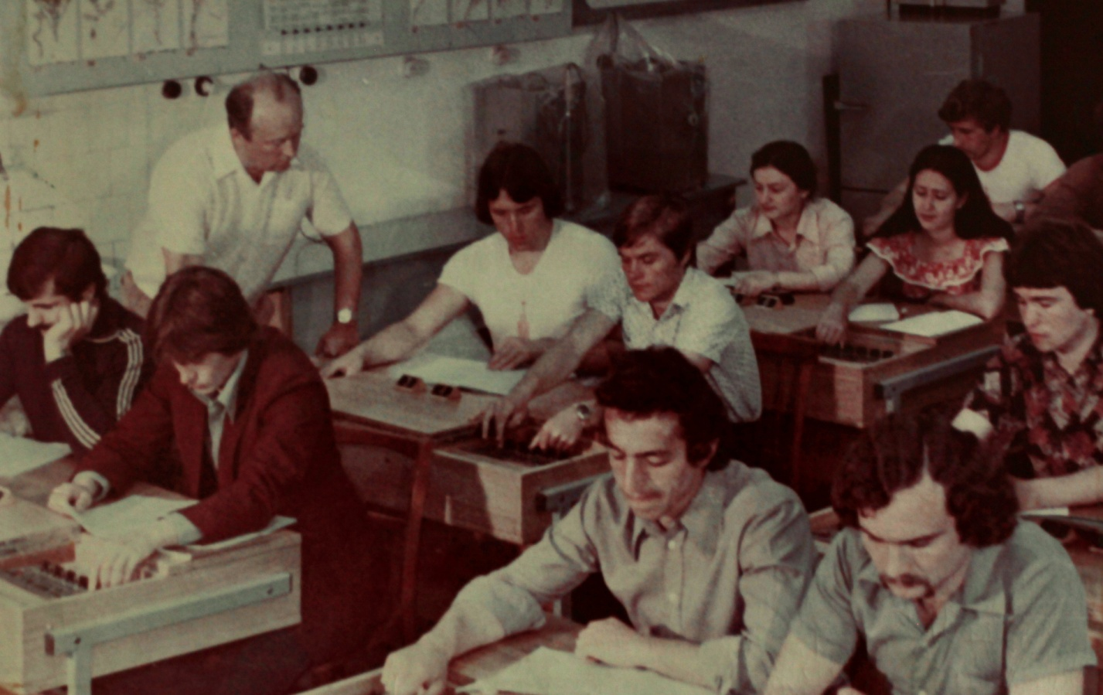
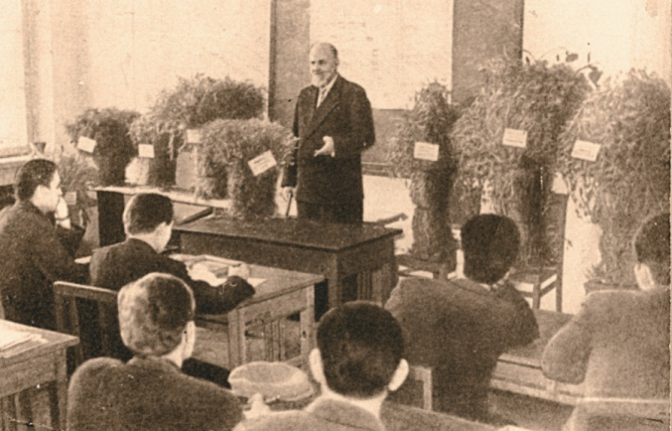
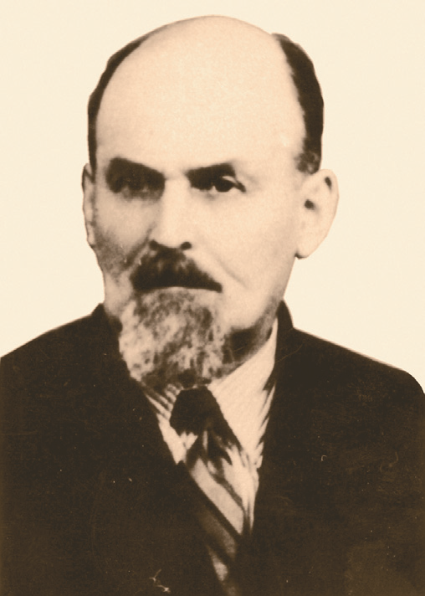
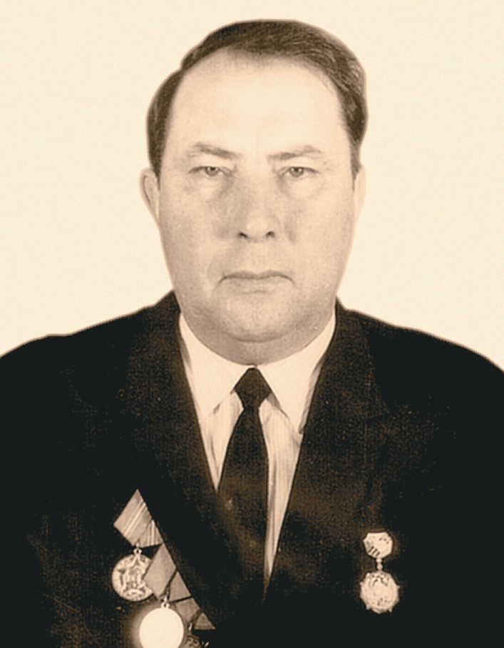
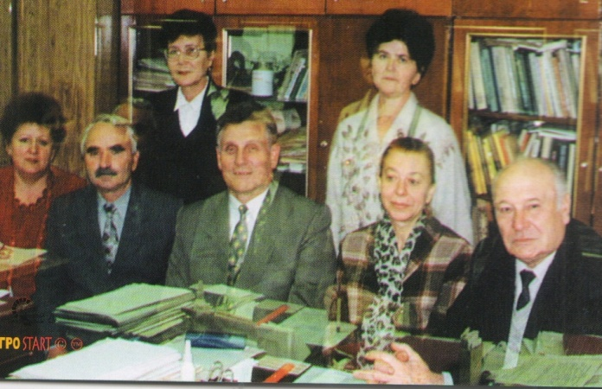
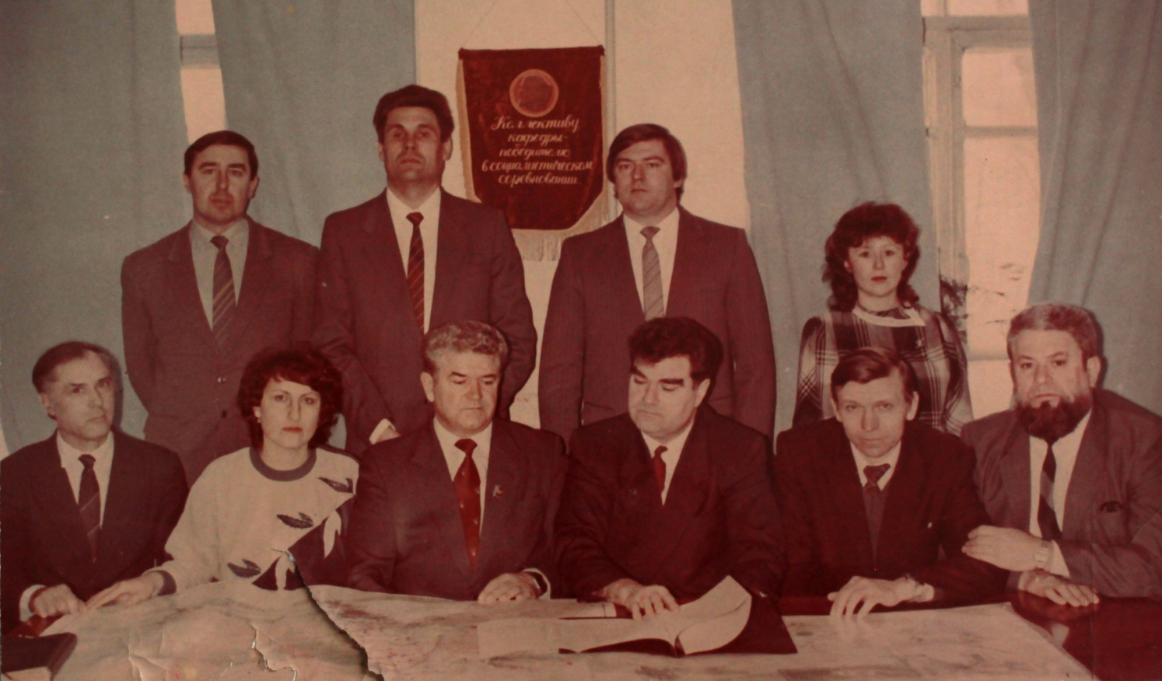
Кафедра земледелия (1943 г.)
Кафедра растениеводства и кормопроизводства (1943 г.)
Заведующий кафедрой (1959–1974 гг.), профессор В. М. Докучаев
Лабораторно-практическое занятие по земледелию (80-е годы)
Практическое занятие по растениеводству
Заведующий кафедрой
(1957–1974 гг.),
Профессор А.А. Корнилов
Кафедра мелиорации и орошаемого земледелия (1946 г.)
Кафедра селекции и семеноводства (1948 г.)
Заведующий кафедрой (1966–1976 гг.), профессор Н.И. Перегудов
Заведующий кафедрой (1946-1973 г.),
профессор В. С. Весёлый
Состав кафедры селекции и семеноводства (2002 г.)
Состав кафедры мелиорации и орошаемого земледелия (80-е гг.)

Slide 7
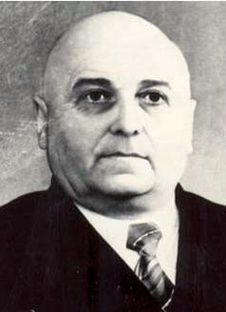
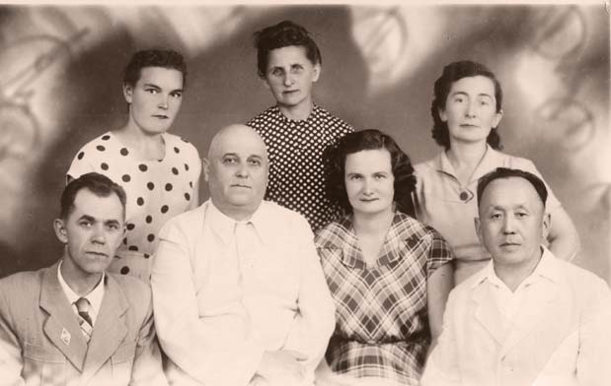
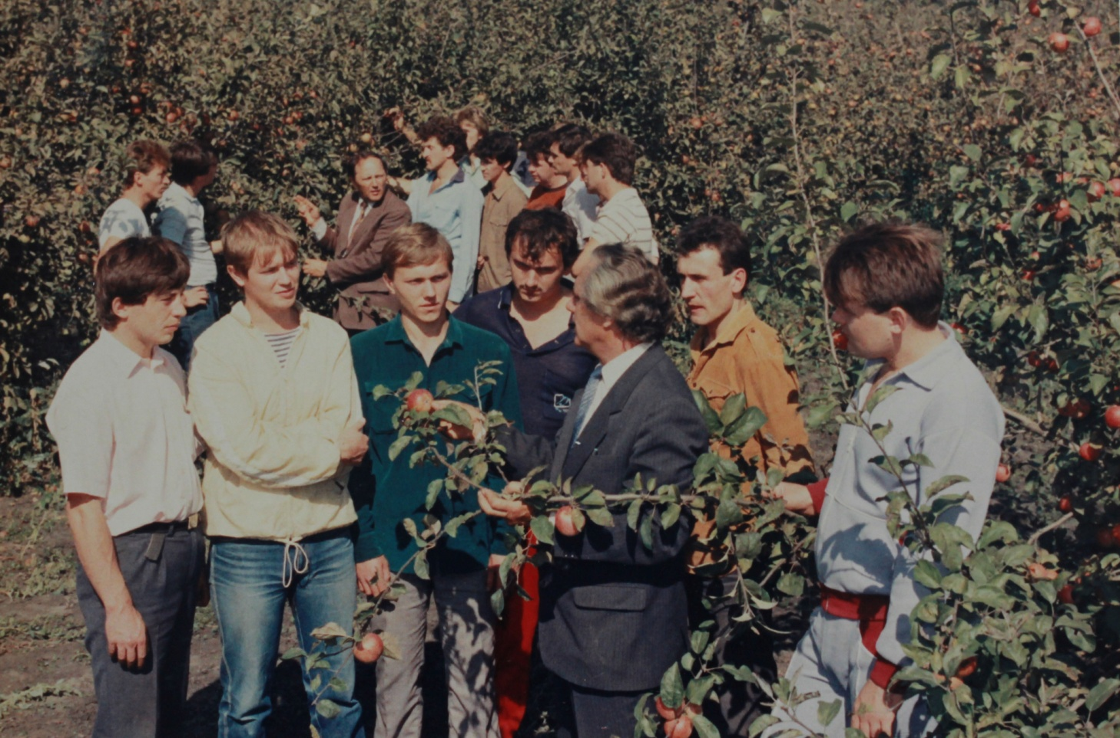
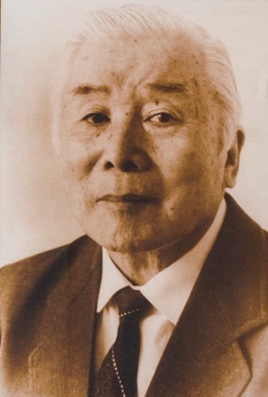
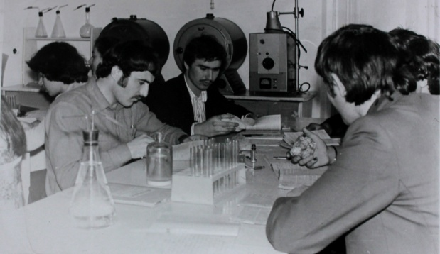
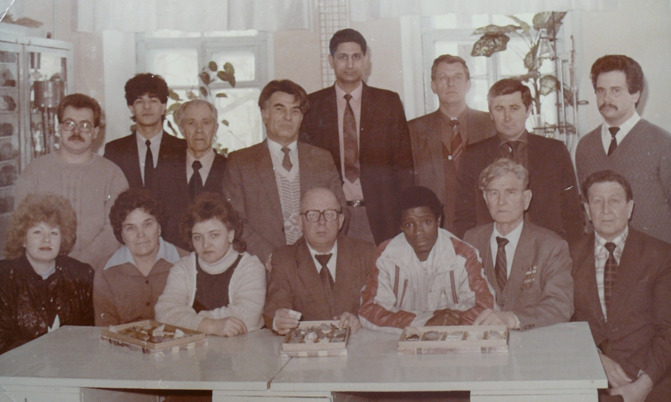
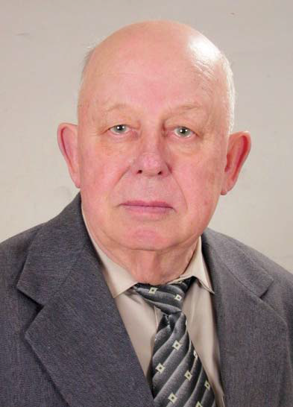
Кафедра агрохимии (1953 г.)
Кафедра плодоовощевоства и виноградарства (1964 г.)
Заведующий кафедрой (1951–1966 гг.), профессор Г.И. Челядинов
Заведующий кафедрой (1964-1989 г.), профессор Н.М. Куренной
Состав кафедры агрохимии и почвоведения (1960 г.)
Практические занятия в учебном саду учхоза (80-е годы)
Кафедра химии (1930 г.)
Кафедра почвоведения (1967 г.)
Заведующий кафедрой (1971-1989 гг.), профессор Н.Г. Чен
Заведующий кафедрой
(1977–2000 гг.), профессор В.И. Тюльпанов
Лабораторное занятие химии
Состав кафедры почвоведения (1989 г.)

Slide 8

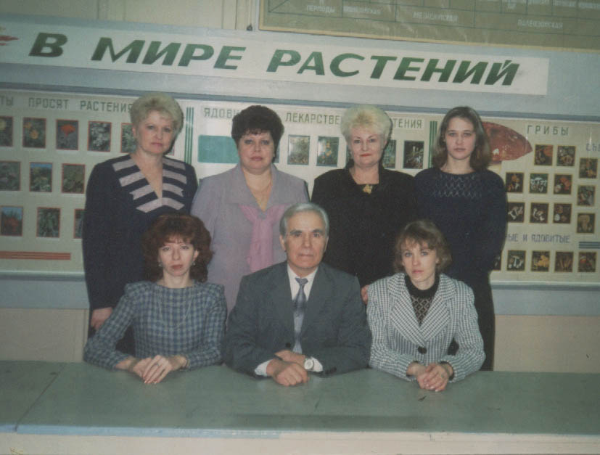
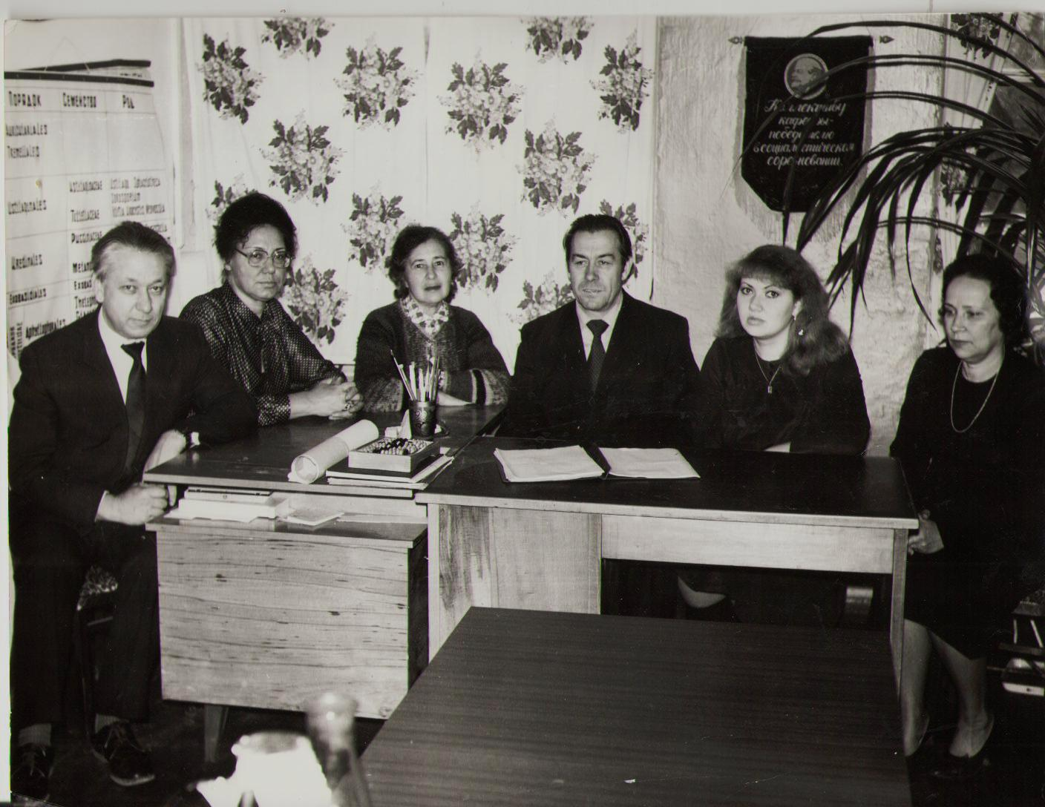
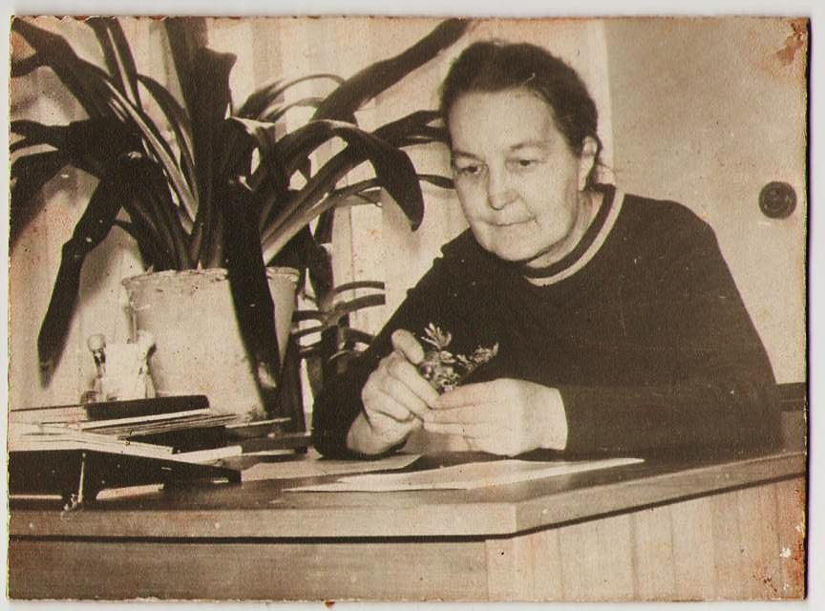
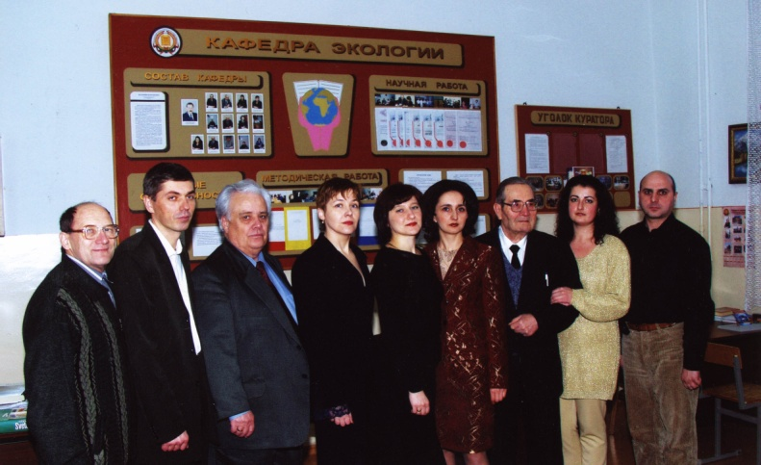
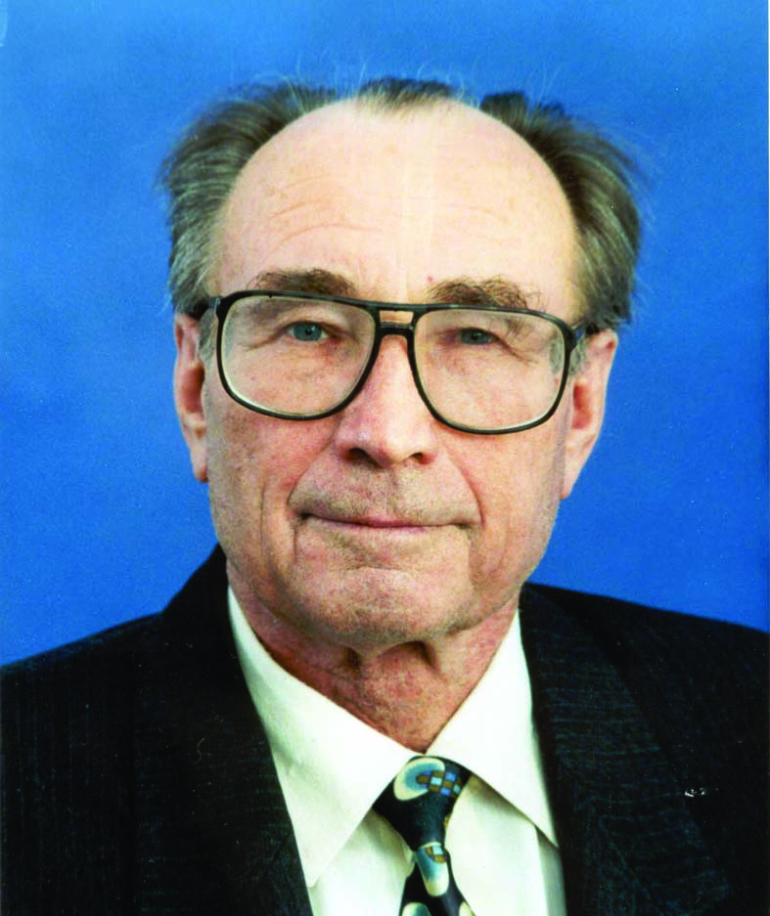
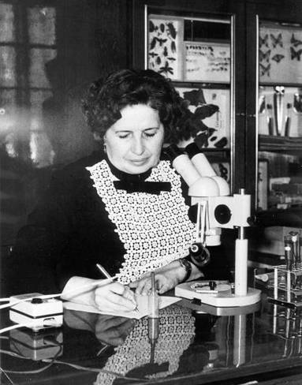
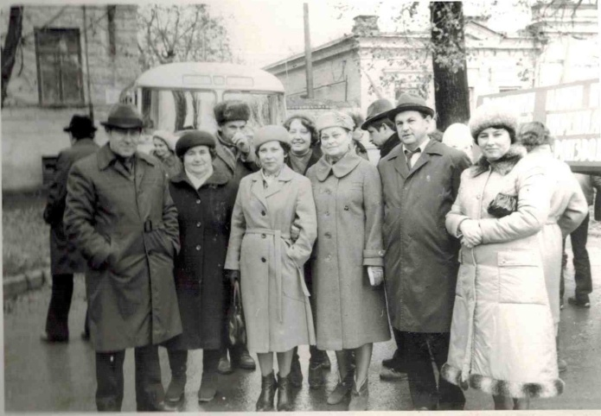
Кафедра ботаники (1948 г.)
Кафедра фитопатологии (1966 г.)
Заведующий кафедрой ботаники (1948-1952 гг.), Я.И. Проханов
Заведующая кафедрой (1966-1975 гг.), доцент В.И. Третьякова
Состав кафедры ботаники и физиологии растений (2004 г.)
Состав кафедры фитопатологии (1985 г.)
Кафедра экологии (1992 г.)
Кафедра энтомологии (1968 г.)
Заведующий кафедрой (1992-1998 гг.), профессор Н.А. Уразаев
Заведующая кафедрой (1968-1986 гг.), доцент А.Н. Иванова
Состав кафедры экологии (2004 г.)
Состав кафедры энтомологии (1985 г.)

Slide 9

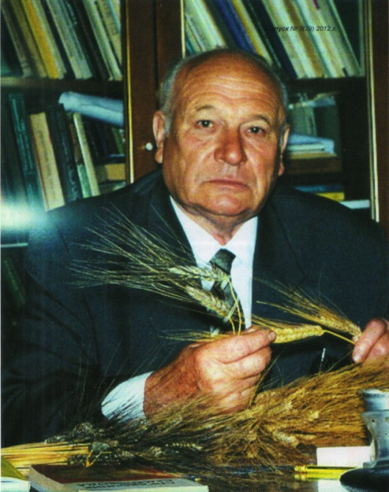
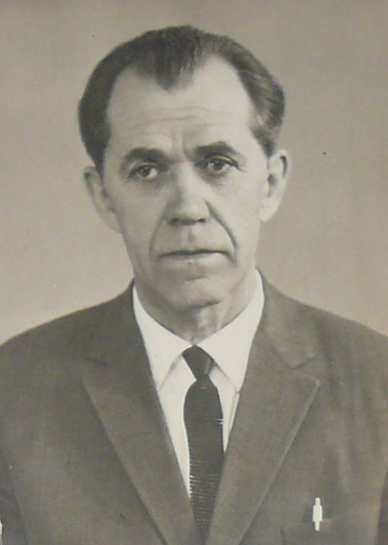
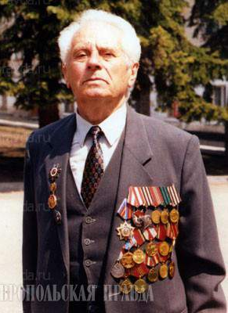
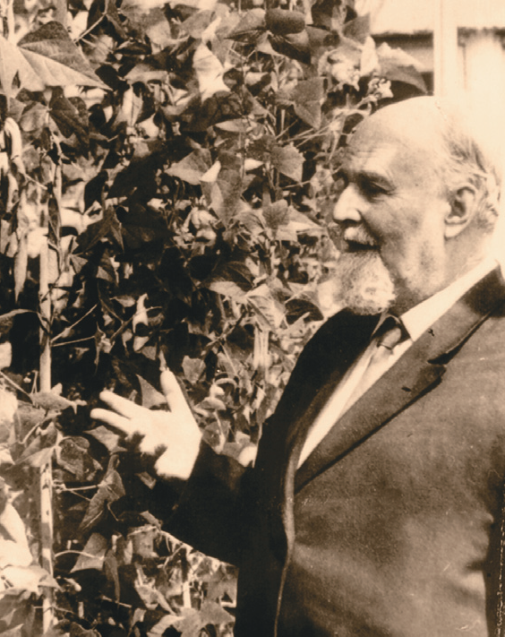
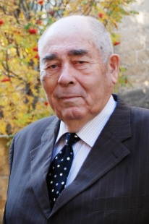
Выдающиеся ученые агрономического факультета
Профессор
Ф.И. Бобрышев
Профессор Г.И. Челядинов
Профессор А.Я. Стоморев
Профессор
Н.М. Куренной
Профессор
А.А. Корнилов
Профессор Н.И. Перегудов
Академик РАН В.М. Пенчуков
Профессор
В.И. Тюльпанов

Slide 10

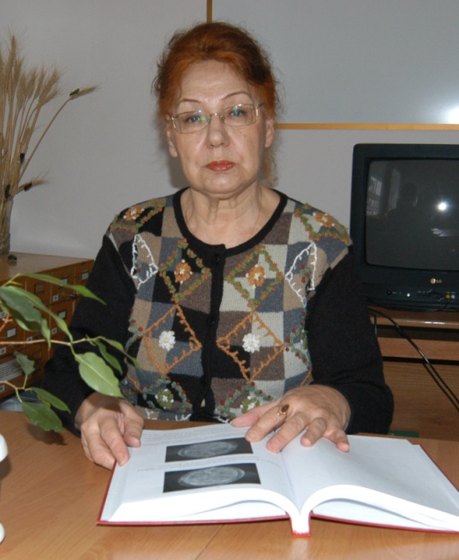
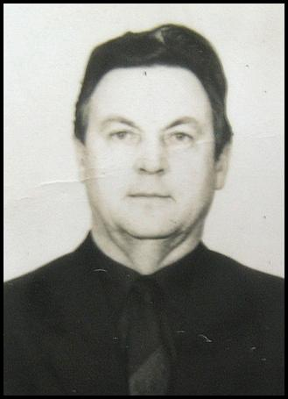
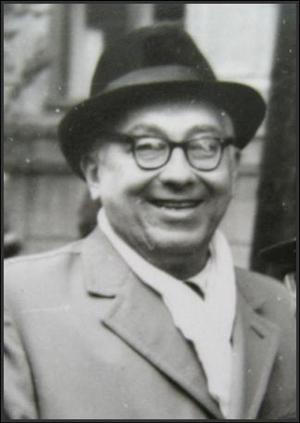
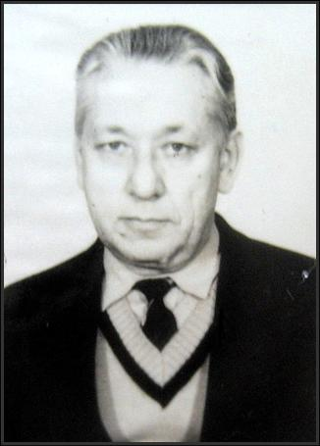
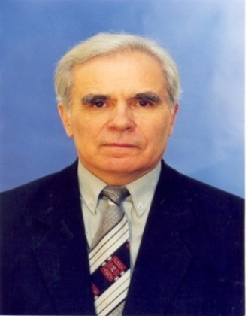
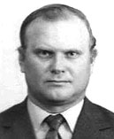
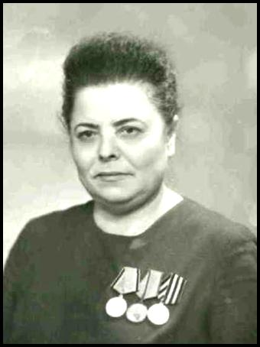
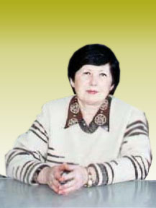
Выдающиеся ученые факультета защиты растений
Профессор
И.А. Карташева
Профессор
В.Е.Чернов
Профессор
А.В. Богачев
Доцент М.В. Павлючук
Профессор А.И. Асалиев
Профессор Ю.А. Дударь
Доцент Н.Г. Синдяшкина
Доцент Л.Н. Некольченко

Slide 11




Деканы агрономического факультета
Профессор Владимир Киреевич Целовальников (1998-1999гг.)
Профессор
Павел Владимирович Клюшин
(1999-2000 гг.;
2005-2006 гг.)
Профессор
Александр Иванович Войсковой
(2000-2005 гг.)
Деканы факультета защиты растений
Профессор
Анатолий Валерьевич Брыкалов
(1999-2000 гг.)
Доцент
Евгений Александрович Андреев
(2000-2003 гг.)
Доцент
Ольга Георгиевна Шабалдас (2003-2007 гг.)

Slide 12


Декан факультетов агробиологии и земельных ресурсов (с 2006 г.); экологии и ландшафтной архитектуры (с 2008 г.), доктор сельскохозяйственных наук, профессор РАН, Почетный работник агропромышленного комплекса РФ, Почетный работник высшего образования РФ; Заслуженный работник сельского хозяйства РФ
Есаулко Александр Николаевич

Slide 13











Лаборатория агрохимического анализа
Годы созидания
В рамках приоритетного национального проекта «Образования» на факультете были созданы 11 инновационных лабораторий*.
Лаборатория технологий возделывания полевых культур
Лаборатория кадастра и землеустройства
Лаборатория Мини-Росреестр
Лаборатория мониторинга почв
Учебно-научная лаборатория технологии виноделия и продуктов питания из растительного сырья
Лаборатория качества зерна и продуктов его переработки
Лаборатория фитосанитарного мониторинга
Лаборатория экологического мониторинга
Лаборатория ландшафтного проектирования
Теплично-оранжерейный комплекс
* С 2008 года произошла модернизация лабораторий. В рамках программы трансформации в 2018-2019 г. были созданы новые лаборатории

Slide 14




Совершенствование учебно-лабораторной базы факультетов, 2011 год
Учебно-научная лаборатория технологии виноделия и продуктов питания из растительного сырья, ауд. 265
Лаборатория фитосанитарного мониторинга, ауд. 37

Slide 15




Лаборатория «Мини-Росреестр», ауд.277
Совершенствование учебно-лабораторной базы факультетов, 2012 год
Лаборатория почвенной минералогии, ауд.257
Установка окон и замена крыши на кафедре почвоведения

Slide 16






Совершенствование материально-технической базы факультетов, 2013 год
Лаборатория неорганической и аналитической химии, ауд.39-40
Благоустройство территории факультета агробиологии и земельных ресурсов

Slide 17








Учебно-воспитательный центр, 2013- 2014 гг.
Помещения бывшей типографии
17

Slide 18





Создание зимнего сада университета (2014 г.)

Slide 19




Совершенствование материально-технической базы факультетов, 2015 год
Лекционные аудитории кафедры землеустройства и кадастра
Ученый совет университета в аудитории №261
Холл факультета агробиологии и земельных ресурсов
Стенд достижения факультетов

Slide 20












Совершенствование материально технической базы факультетов (2016-2017 г.)
1
Ремонт аудитории № 248, кафедры общего земледелия, растениеводства и селекции
2
Ремонт аудиторий №№281,282 кафедры землеустройства и кадастра
3
Модернизация оборудования лаборатории ландшафтного проектирования
4
Модернизация оборудования кафедры землеустройства и кадастра
Квадрокоптер
Съемка квадрокоптером стационара кафедры агрохимии и физиологии растений

Slide 21






Совершенствование материально технической базы факультетов (2018-2019 г.)
Центр комплексной мелиорации (при поддержке концерна «Энергомера») (ауд. 248)
Лаборатория сельскохозяйственной биотехнологии

Slide 22













Совершенствование производственной базы факультетов на территории опытной станции (2018-2019 гг.)
Разметка участка (ноябрь, 2018 г.)
Модернизация теплицы (осень, 2018 г. – весна, 2019 г.)
Формирование гряд, установка капельного орошения
(апрель, 2019 г.)
Установка шпалеры, посадка деревьев (ноябрь, 2018 г.)
Посадка земляники (апрель, 2019 г.)
На территории опытной станции заложен яблоневый сад: площадь – 0,12 га, стоимость – 380 тыс. руб.
Модернизирована теплица: площадь – 0,06 га, стоимость 1200 тыс. руб.
Заложен питомник земляники: площадь – 0,14 га, стоимость – 120 тыс. руб.
Заложен сад: площадь – 2 га, стоимость 133 тыс. руб.
Плодоношение (сентябрь, 2019 г. )

Slide 23





Совершенствование материально технической базы факультетов (2019-2020 г.)
Центр занимательной селекции (ауд. 274)
Сортоучасток

Slide 24





Совершенствование материально технической базы факультетов (2019-2020 г.)
Учебный класс ООО «Сингента» (ауд. №37)
Аудитории для практических занятий (№№275, 264 )

Slide 25




Модернизация материально-технической базы факультетов
ИТ-класс АО «Байер» (ауд. № 87)
Учебный класс ООО «Фосагро - Ставрополь» (ауд. №88)

Slide 26




Направления подготовки на факультетах
35.03.04 Агрономия (бакалавриат), 35.04.04 Агрономия (магистратура)
05.03.06 Экология и природопользование (академический бакалавриат), 05.04.06 Экология и природопользование (академическая магистратура)
21.03.02 Землеустройство и кадастры (академический, прикладной бакалавриат), 21.04.02 Землеустройство и кадастры (академическая магистратура)
19.03.02 Продукты питания из растительного сырья (академический бакалавриат), 19.04.02 Продукты питания из растительного сырья (академическая магистратура)
35.03.10 Ландшафтная архитектура (бакалавриат), 35.04.09 Ландшафтная архитектура (магистратура)
1 апреля 2014 г.

Slide 27













Руководители научных школ и направлений
Профессор РАН Есаулко А.Н.
Профессор Власова О.И.
Академик РАН Петрова Л.Н.
Профессор Дорожко Г.Р.
Профессор Шутко А.П.
Доцент Лошаков А.В.
Профессор Цховребов В.С.
Доцент Романенко Е.С.
Профессор Письменная Е.В.
Профессор Дридигер В.К.
Доцент Мандра Ю.А.
Доцент Глазунова Н.Н.

Slide 28





Кафедра агрохимии и физиологии растений
Заведующий кафедрой , доцент Е.В. Голосной

Slide 29
История, ученые, научные достижения кафедры агрохимии и физиологии растений
Кафедра агрохимии приобрела свой юридический статус в 1953 году. В 2009 году в результате реорганизации кафедр агрохимии; ботаники, физиологии растений и дендрологии, была переименована в кафедру агрохимии и физиологии растений.
Становление кафедры связано с именем Георгия Ивановича Челядинова. Г.И. Челядинов – кандидат сельскохозяйственных наук, профессор руководил кафедрой агрохимии с 1951 г по 1966 год.
Позже кафедрой заведовали: Калязин И.А., Чернов А.П., Агеев В.В., Есаулко А.Н. С 2018 г. кафедру возглавляет кандидат сельскохозяйственных наук, доцент Голосной Евгений Валерьевич.
Достоянием кафедры является многолетний стационарный опыт: «Разработка теоретических и технологических основ биогеохимических потоков веществ в агроландшафтах», основанный в 1976 году, общей площадью 6,6 га. Стационар включен в государственный реестр географической сети опытов с удобрениями и другими агрохимическими средствами и является достоянием сельскохозяйственной науки Российской Федерации,
Научные направления кафедры:
проектирование системы удобрения в севооборотах под отдельные культуры;
расчет норм удобрений под планируемый урожай по агрохимическим показателям;
комплексное агрохимическое обследование почв с.-х. угодий;
листовая и тканевая диагностика; программирование урожая и его качества;
рекомендации по применению новых минеральных и органических удобрений, ФАВ и др.

Slide 30




Кафедра общего земледелия, растениеводства, селекции и семеноводства им. проф. Ф.И. Бобрышева
Заведующая кафедрой , профессор О.И. Власова

Slide 31
История, ученые кафедры общего земледелия, растениеводства, селекции и семеноводства им. Ф.И. Бобрышева
Кафедра общего и мелиоративного земледелия организована в 2006 году путём объединения кафедр земледелия и мелиорации и орошаемого земледелия. Кафедра земледелия – одна из старейших на агрономическом факультете, созданная в 1943 году. Первым заведующим был Бегишев А.Н. (1943-1945 гг.), потом ее возглавлял Наумов С.А. (1945-1952 гг.). Кафедра мелиорации и орошаемого земледелия основана в 1945 году.
В разное время во главе кафедры стояли видные ученые – В.М.Докучаев (1959-1974 гг.), академик В.М.Пенчуков (1974-1978 гг.), профессора Г.Г.Данилов (1979-1983 гг.), Л.Д.Максименко (1983-1990 гг.). В 2016 году к кафедре присоединена кафедра растениеводства и селекции им. профессора Ф.И. Бобрышева.
Кафедра растениеводства образована в 1943 году. В 2013 году в ходе реструктуризации кафедр факультета, переименована в кафедру растениеводства и селекции имени профессора Ф. И. Бобрышева. Заведовал кафедрой - доктор сельскохозяйственных наук, профессор Александр Иванович Войсковой (до 2016 г.).
Сотрудниками кафедры созданы сорта озимой мягкой пшеницы «ФИБ» и «Босмина», озимой твердой пшеницы «Багряница», тритикале озимой «Купина». Сорта стевии «Ставропольская сластена» и донника двулетнего «Донче» включены в Государственный реестр селекционных достижений РФ.
В настоящее время заведует объединённой кафедрой - доктор сельскохозяйственных наук Власова Ольга Ивановна.

Slide 32
Научные направления кафедры общего земледелия, растениеводства, селекции и семеноводства им. Ф.И. Бобрышева
разработка влаго-энергосберегающих технологий возделывания культур в зернопропашном севообороте в различных почвенно-климатических зонах края;
разработка систем почвозащитной обработки почвы;
рациональные приёмы защиты растений от вредителей, болезней и сорной растительности;
изучение фитоценотических отношений между культурными и сорными растениями;
влияние способов обработки почвы и культурных растений на биологическую активность и плодородие почвы;
эколого-адаптивные ресурсосберегающие технологии возделывания кукурузы, озимой пшеницы, гороха и сои на зерно, люцерны на сено и зелёный корм, сорго и других культур на орошаемых землях края.
ресурсосберегающие, экологически безопасные технологии возделывания зерновых, зернобобовых и масличных культур;
селекция озимой мягкой и твердой пшеницы на адаптивность, полевую устойчивость к болезням и качество зерна в зоне неустойчивого увлажнения Ставропольского края;
повышение урожайности и качества зерна и семян сортов озимой пшеницы;
изучение морфологических особенностей формирования продуктивности у сортов озимой мягкой и твердой пшеницы;
изучение коллекции образцов озимой мягкой пшеницы ВИР;
селекция и введение стевии в культуру земледелия Ставропольского края;
технологии возделывания лекарственных и эфиромасличных культур.

Slide 33




Кафедра почвоведения им. В.И. Тюльпанова
Заведующий кафедрой , профессор В.С. Цховребов

Slide 34
История, ученые, научные достижения кафедры почвоведения им. профессора В.И. Тюльпанова
Кафедра почвоведения была организована как самостоятельное подразделение агрономического факультета 21 августа 1967 года. Возглавил кафедру кандидат сельскохозяйственных наук, доцент Антыков А.Я.
С 1977 года кафедру возглавлял ученый-почвовед Вадим Иванович Тюльпанов, чьё имя носит сейчас кафедра. С 2000 г. кафедрой руководит доктор с.-х. наук, профессор Цховребов Валерий Сергеевич.
Научные направления кафедры:
изучение деградации почв в современных условиях под действием антропогенного фактора;
разработка и внедрение эффективных мероприятий по химической мелиорации солонцовых и солонцевато-слитых почв;
изучение приемов агротехнической мелиорации каштановых солонцов в действии и последействии;
исследования погребенных почв курганов-могильников с целью определения направленности почвообразовательного процесса и эволюции почв;
выявление генезиса, а также состава и свойств мочаристых почв;
разработка способов реминерализации черноземов горными породами различного генезиса;
применение соломы злаковых культур для повышения урожайности сельскохозяйственных культур.

Slide 35





Кафедра производства и переработки продуктов питания
из растительного сырья
Заведующая кафедрой , доцент Е.С. Романенко

Slide 36
История, ученые, научные достижения кафедры производства и переработки продуктов питания из растительного сырья
Кафедра производства и переработки продуктов питания из растительного сырья основана в 2013 году путем реорганизации кафедр плодоовощеводства, виноградарства и виноделия; селекции, семеноводства и технологии хранения продукции растениеводства имени профессора Ф.И. Бобрышева. Руководит кафедрой кандидат сельскохозяйственных наук, доцент Елена Семеновна Романенко.
Научные направления кафедры:
совершенствование технологии выращивания посадочного материала плодовых и ягодных культур;
технологии применения ФАВ в плодоводстве и овощеводстве;
проектирование садов и виноградников;
определение качества продукции виноградарства и виноделия;
разработка и внедрение в производство новых технологических приемов, совершенствование технологии производства винодельческой продукции, безалкогольных, слабоалкогольных напитков и пива, ликероводочной продукции и коньяков.

Slide 37





Кафедра землеустройства и кадастра
2002 г.
Заведующий кафедрой , доцент А.В. Лошаков
2004 г.
Состав кафедры землеустройства и кадастра (2020 г.)
2018 г.
Notes:
В книге листая страницы истории

Slide 38
История, ученые, научные достижения кафедры землеустройства и кадастра
Кафедра кадастра и землеустройства основана в 2004 году по инициативе ректора университета В.И. Трухачева. В настоящий момент кафедру возглавляет кандидат сельскохозяйственных наук, доцент Александр Викторович Лошаков.
Научные направления кафедры:
разработка приемов использования космической информации в агропромышленном комплексе Ставропольского края;
расширение использования глобальной навигационной системы ГЛОНАСС, с целью социально-экономического развития и обеспечения безопасности жизнедеятельности населения Ставрополья, включая создание наземного комплекса управления этой системой;
организация территории сельскохозяйственного предприятия, в том числе и фермерского хозяйства, рациональное размещение всей инфраструктуры и землепользования с внедрением ресурсосберегающих технологий на основе агроландшафтного земледелия;
землеустроительные и кадастровые работы по обустройству территории.

Slide 39





Кафедра химии и защиты растений
Заведующая кафедрой , доцент А.Н. Шипуля

Slide 40
История, ученые, научные достижения кафедры химии и защиты растений
Кафедра химии была организована в 1998 году объединением старейшей кафедры неорганической и аналитической химии с кафедрой органической химии и химических средств защиты растений. Первоначально кафедра химии была организована в 1930 году доцентом Ардашевым Н.В. Кафедра органической химии и химических средств защиты растений была организована в 1964 году. В 2013 году кафедра объединена с кафедрой фитопатологии и энтомологии и возглавляет объединенную кафедру кандидат химических наук, доцент Анна Николаевна Шипуля.
Научные исследования на кафедре выполняются в рамках следующих научных направлений:
мониторинг, прогноз и разработка экологически безопасных систем защиты сельскохозяйственных культур от вредных организмов;
фитосанитарный мониторинг и интегрированная защита сельскохозяйственных культур от вредителей, болезней и сорной растительности;
разработка агротехнологий интегрированной защиты растений, с использованием ассортимента биобезопасных, экологических и экономически эффективных химических и биологических средств защиты растений нового поколения, а так же разработка технологий получения биологически активных веществ.

Slide 41





Кафедра экологии и ландшафтного строительства
Заведующий кафедрой , доцент В.А. Стукало

Slide 42
История, ученые, научные достижения кафедры экологии ландшафтного строительства
Кафедра экологии была создана в 1992 году. В период с 1992 по 1998 годы кафедру возглавлял , проф. Н.А. Уразаев, с 1998 по 1999 годы – доцент А.В. Никитин, с 1999 по 2002 годы – профессор В.П. Толоконников. С 2008 по 2015 гг. – доцент И.О. Лысенко. С 2015 по 2016 г. Кафедрой заведовала доцент Мандра Ю.А. С 2016 по 2019 г. обязанности заведующего исполняла доцент Окрут Светлана Васильевна. С сентября 2019 г. кафедрой руководит кандидат сельскохозяйственных наук, доцент Стукало Владимир Александрович. С 2007 года кафедра получила название «Кафедра экологии и ландшафтного строительства».
Основными направлениями научных исследований учёных кафедры являются
разработка технологий биологического контроля состояния окружающей среды;
экологическое обоснование развития сети особо охраняемых природных территорий, а также охрана ресурсов Кавказских Минеральных Вод.
Преподаватели кафедры экологии и ландшафтного строительства ведут активную деятельность по международным грантовым программам, таких как Tempus GreenMa «Инновационные технологии в энергосбережении и контроле за состоянием окружающей среды в российских университетах» (2013 – 2015 гг., Генуэзский университет, Италия); SARUD «Устойчивое сельское хозяйство и развитие сельских территорий» (2015 – 2019 гг., Университет Хойенхайм, Германия); SAGRIS - Sustainable Agriculture and Future Farming Systems - Устойчивое сельское хозяйство и сельскохозяйственные системы будущего (2020 – 2022 гг., Нюртинген, Германия).

Slide 43
Основная литература
Листая страницы истории: Ставропольскому государственному университету – 80 / под ред. В.И. Трухачева. – Ставрополь: АГРУС, 2010. – 640 с.
Листая страницы истории: Ставропольскому государственному университету – 85 / под ред. В.И. Трухачева. – Ставрополь: АГРУС, 2015. – 848 с.
Интернет - ресурсы
http://www.stgau.ru

Slide 44


